Slide 1
Сюжетно-ролевая игра «МАГАЗИН СКАЗОК»
Воспитатель Титова Светлана Валерьевна
МБДОУ «Центр развития ребенка- детский сад №3»

Slide 2
В настоящее время финансовый аспект является одним из ведущих аспектов жизнедеятельности человека, он затрагивает практически все сферы общественной и частной жизни. Каждый человек на протяжении всей своей жизни вынужден решать финансовые вопросы, принимать решения в области формирования личных доходов и осуществления личных расходов. Финансовая грамотность в XXI веке представляет собой важнейшую компетенцию, которая так же жизненно важна для каждого современного человека, как и умение писать и читать.
Применительно к дошкольнику, находящемуся на начальном этапе жизненного цикла, закладываемые способности управления финансами являются ничем иным, как способностями, непосредственно влияющими на его будущее материальное благополучие.
В соответствии с ФГОС ДО главной целью и результатом образования является развитие личности. Формирование финансовой грамотности приближает дошкольника к реальной жизни, пробуждает экономическое мышление, позволяет приобрести качества, присущие настоящей личности.
В дошкольном возрасте закладываются не только предпосылки финансовой грамотности, но и стимулы к познанию и образованию на протяжении всей жизни. Поэтому занятия по формированию финансовой грамотности необходимы не только школьникам и студентам, но и дошкольникам.

Slide 3
Сюжетно – ролевая игра «Магазин сказок» позволяет формировать полезные привычки в сфере финансов. Начиная с дошкольного возраста, данная игра поможет избежать детям многих ошибок по мере взросления и приобретения финансовой самостоятельности, а также заложит основу финансовой безопасности и благополучия.
Проигрывая различные жизненные ситуации в данной игре, дети учатся идти на компромисс, избегать конфликтных ситуаций, поддерживать дружелюбную атмосферу.
Сюжетно – ролевая игра помогает в игровой форме закрепить финансовые термины (покупка, доход, расход, цена, чек, банковская, скидочная карта) и нравственные понятия – бережливость, честность, экономность, щедрость.

Slide 4
Цель: совершенствовать и расширять игровые замыслы и умения детей в сюжетно – ролевой игре «Магазин».
Образовательные задачи:
Закреплять финансовые термины (покупка, доход, расход, цена, чек, банковская, скидочная карта);
Продолжать расширять представления о разных профессиях;
Способствовать правильному поведению в реальных жизненных ситуациях (покупка товара, распределение бюджета);
Закреплять умение детей изготавливать кошелек способом Оригами по технологической карте;
Закреплять знания сказок.

Slide 5
Развивающие задачи:
Формировать умение правильно распределять свой бюджет.
Продолжать формировать нравственные понятия – бережливость, честность, экономность, щедрость
Продолжать развивать творческие способности детей, создавая условия для самовыражения и возникновения новых игровых ситуаций, при обыгрывании и создании сказок
Продолжать формировать умение согласовывать свои действия с действиями партнеров.
Воспитательные задачи:
Воспитывать самостоятельность и ответственность при решении конфликтных ситуаций, возникающих в ходе игры;
Воспитывать бережное отношение к товарам, приобретенным в «Магазине» (книги, театры, раскраски и т.д.) в ходе игры

Slide 6
Обогащение содержания сюжетно-ролевой игры | Атрибуты к сюжетно-ролевой игре (РППС) | Роли-игровые действия | Игровые темы
- Рассматривание кейс - иллюстраций с различными ситуациями в магазине. - Обыгрывание действий продавца, кассира, покупателя, продавца - консультанта, оформителя сказок, используя технологические карты - Чтение и обыгрывание сказок: «Три поросенка», «Федорино горе», «Крошечка –Хаврошечка», «Муха –Цокотуха», «Петушок и бобовое зернышко», «Как коза избушку построила», «Как старик корову продавал», «Два плуга», «Мужик и медведь», «Муравьи и старый горшочек» - Использование в игровых ситуациях театров разных видов - Д/И «Назови магазин»; «Веер сказок», «Из какой сказки предмет», «Составь сказку по картинкам», «Собери из частей», «Помоги герою найти свою сказку» - Беседа «Поведение в общественных местах». - Подготовка игрового пространства (маркеры игрового пространства, атрибуты к игре). - Изготовление кошелька способом «Оригами» по технологической карте | - Кассовый аппарат - Корзины для покупателей - Сумочки - Кошельки - Деньги (из бумаги) - Чеки - Ценники - Отличительные элементы для сотрудников (бейджики, галстуки, шапочки) - Товары магазина (книжки-раскраски; художественная литература; дидактические игры по сюжетам сказок; кукольный, перчаточный, настольный театры; «Сочини и нарисуй сказку сам»; отдельные персонажи сказок для сочинительства; альбомы, фломастеры, восковые мелки) - технологические карты - мнемотаблицы «Картинный план сказки» | - Водитель – управляет автомобилем, автобусом, доставляет покупателей в магазин и увозит их обратно; - Кассир – обслуживает покупателя, берет деньги, выдает сдачу, чек, товар; - продавец-консультант – помогает покупателю выбрать товар, рассказывает о его функциях; классифицирует товар на полках (театры, книги, раскраски, канцелярия, сказочные персонажи..) - покупатель – покупает нужный товар, оплачивает его в магазине, складывает покупки в сумку. Соблюдает правила поведения в общественных местах; - охранник – следит за порядком в магазине, рекомендует покупателям вставать в очередь на кассу и к продавцам-консультантам | - магазин «Книги» - «Юный оформитель» - «Супермаркет» - «В театре» - «Сказочный переполох – сказки перепутались» - «Опиши героя» - «Маски» - «Гараж»

Slide 7
Маркеры игрового пространства

Slide 8
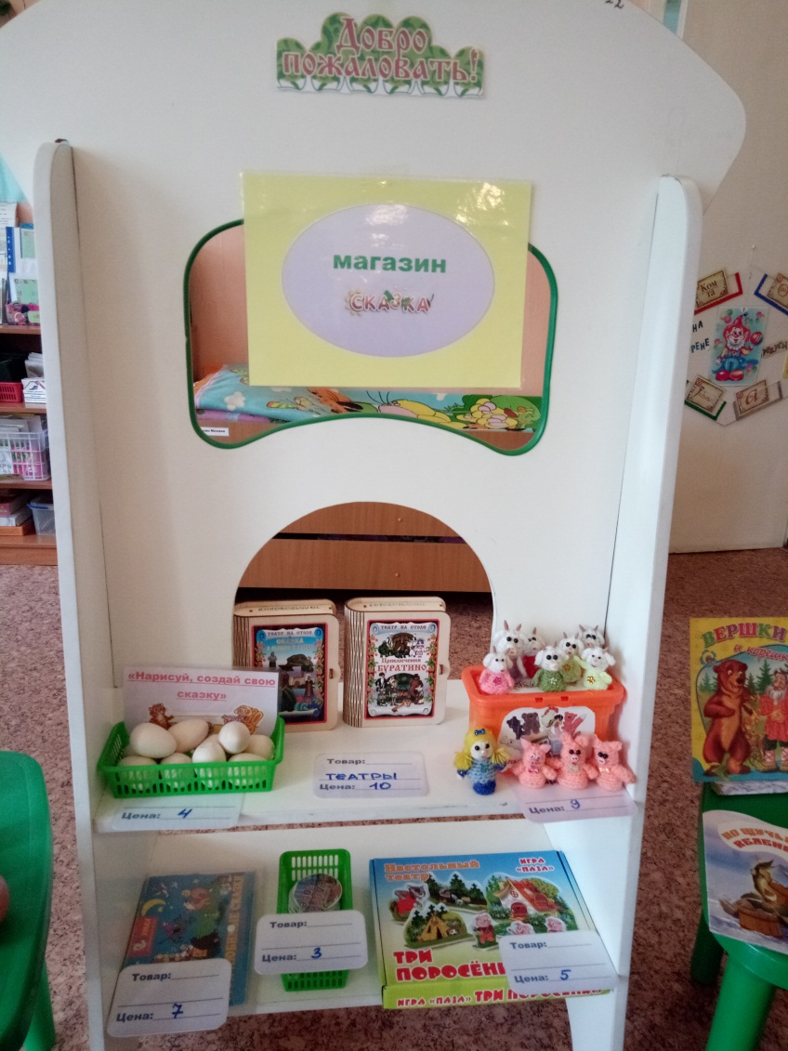

Slide 9
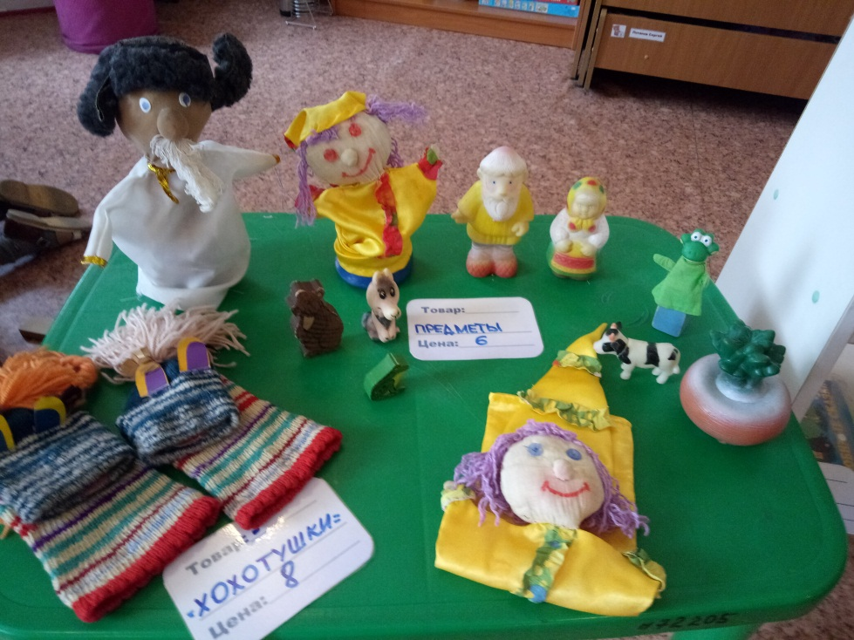
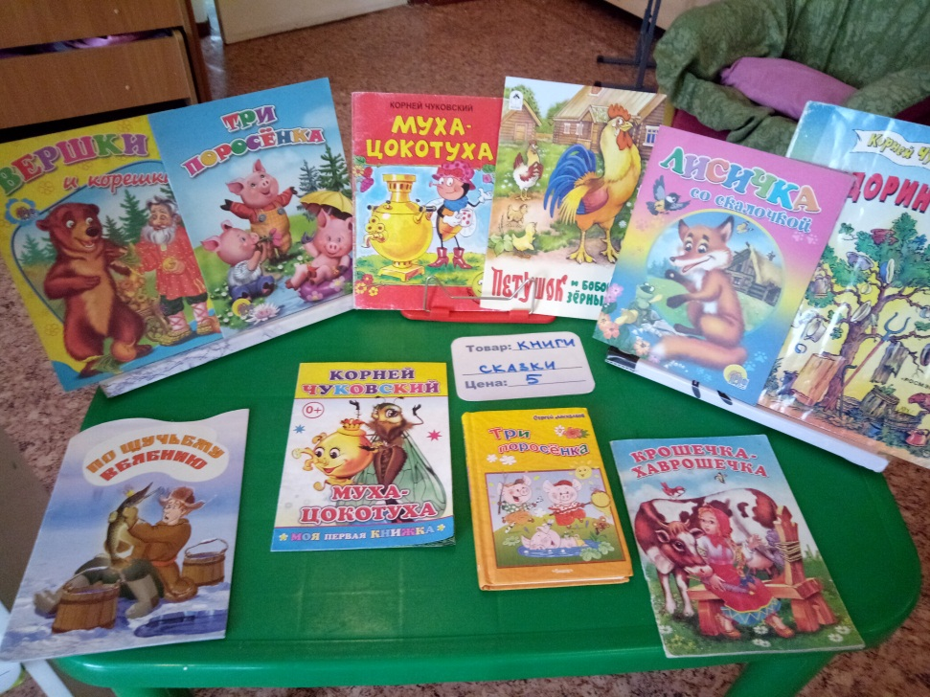

Slide 10
Ход игры:
Воспитатель: - Ребята, сегодня около группы нашла посылку, хотите узнать что в ней? (в коробке лежит сверху конверт с загадкой).
- Как вы думаете куда мы сегодня отправимся? (в магазин).
- А какие магазины вы знаете?
- Интересно, а мы в какой магазин пойдем? Может нам поможет наша посылка? (в коробочке предметы из сказок) - «Магазин сказок». Что отправляемся?
Воспитатель кидает мячик по кругу и задает вопросы детям.
- Кто работает в магазине? (продавец, консультант, кассир).
- Как называют людей, которые приходят в магазин за покупками? (покупатели)
- На чем можно добраться в магазин? (такси, автобус, пешком)
- Что нужно для того, чтобы совершить покупку? (деньги, карты)
Дети распределяют роли, с помощью технологических карт
Воспитатель: - В нашем магазине можно купить раскраску, книгу, сказку-театр и обыграть ее или сочинить сказку самостоятельно. Определиться с выбором вам помогут продавцы-консультанты..
Проигрывание сюжетно – ролевой игры
Воспитатель:
- Наша поход в магазин окончен. Пора возвращаться обратно.
Вам понравился наш поход в магазин? Почему? (ответы детей).
- О какой сказке вы расскажите дома?
- У кого возникли трудности с выбором товара?
- Кто вам помог определиться?
- Какие сказки обыгрывали?
- В магазине все соблюдали правила поведения или возникали конфликтные ситуации, как вы их решили?
Я наблюдала за вами во время игры, вы правильно выполнили свои роли, вежливо обращались с просьбами друг к другу. Вы постарались, помогли сказочным героям, учились тратить деньги в магазине. Мне хочется, чтоб вы были более бережливы, не выпрашивали в магазине, берегли свои вещи и игрушки

Slide 11
Инструкция для воспитателя
Воспитатель должен по минимуму вмешиваться в ход игры, быть для детей партнером и помощником. Свои высказывания и инструкцию к дидактическим играм строить доступно для понимания детей, побуждать детей к проявлению инициативы и самостоятельности, поощрять индивидуальные достижения детей.
Для предотвращения утомляемости и перенасыщенности каким-то одним видом деятельности воспитатель должен следить за постоянной смены вида деятельности (приехать в магазин, купить товар, рассчитаться, обыграть дидактическую игру) позволили Дети динамично переключались от покупки в магазине на обыгрывание сказки или раскрашивание. При выполнении дидактических игр, я оказывала помощь детям - задавала наводящие вопросы, использовала подсказки.

Slide 12
Технологические карты

Slide 13
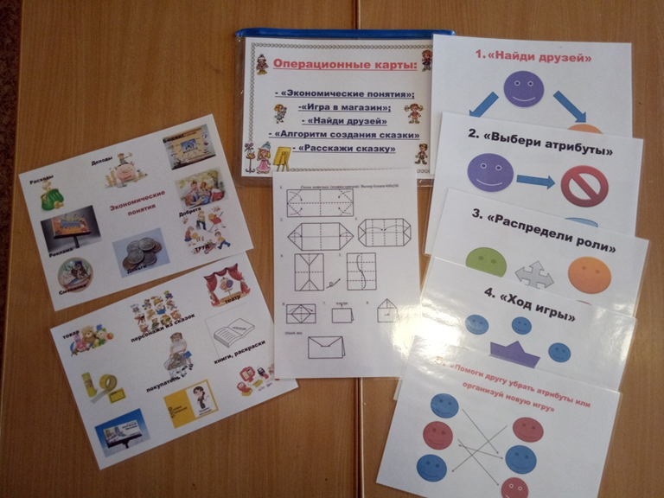
Технологические карты

Slide 14
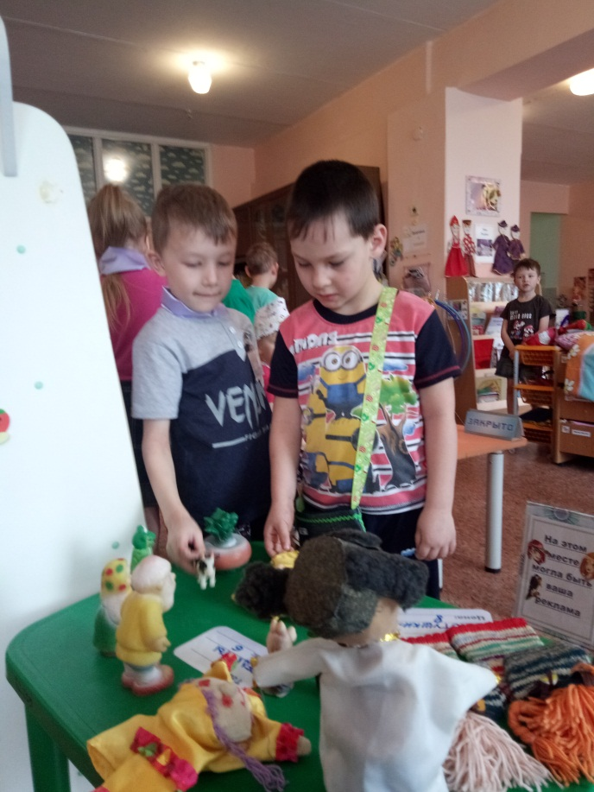
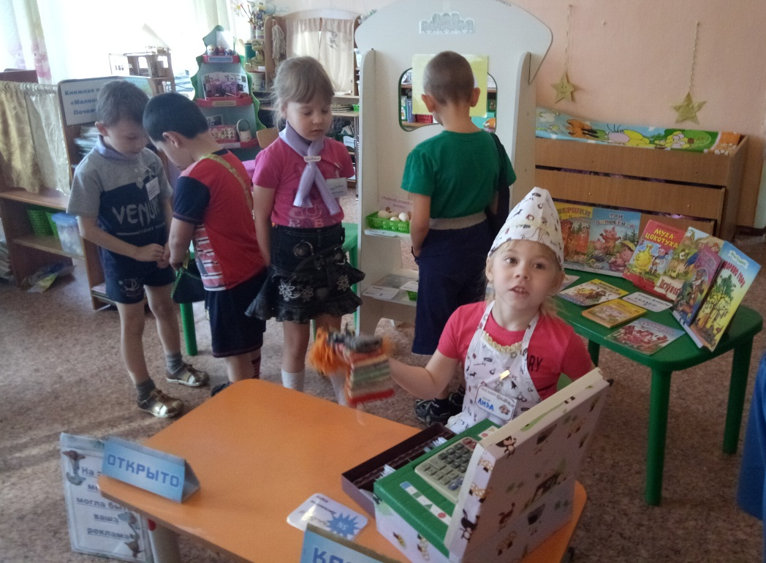
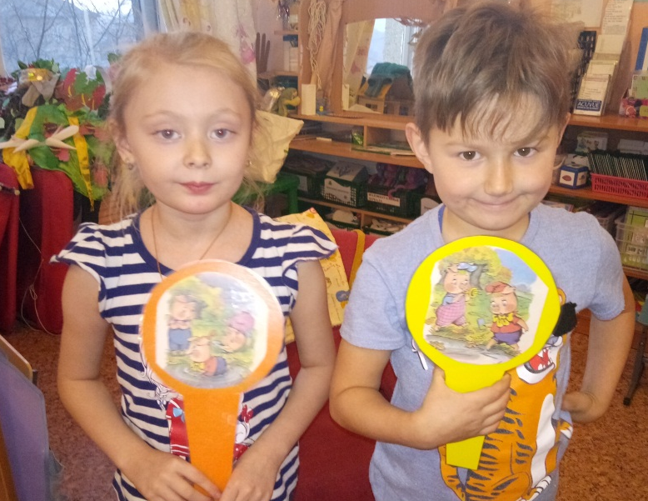
Ход игры

Slide 15
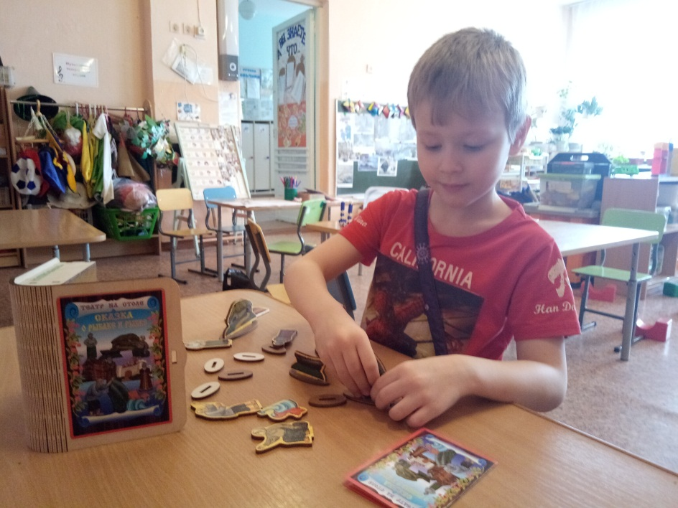
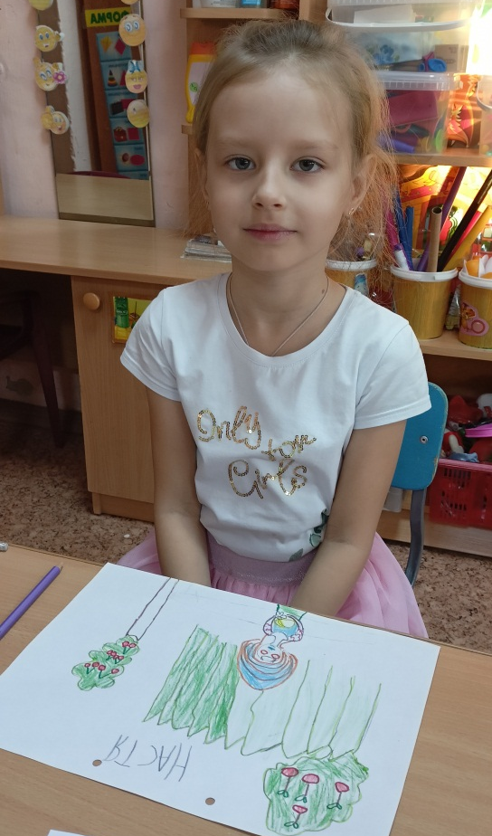
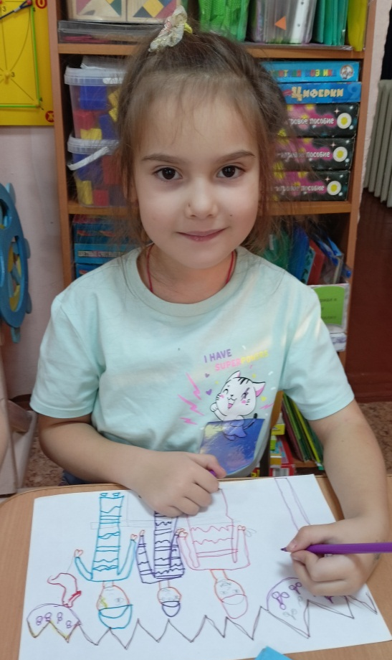
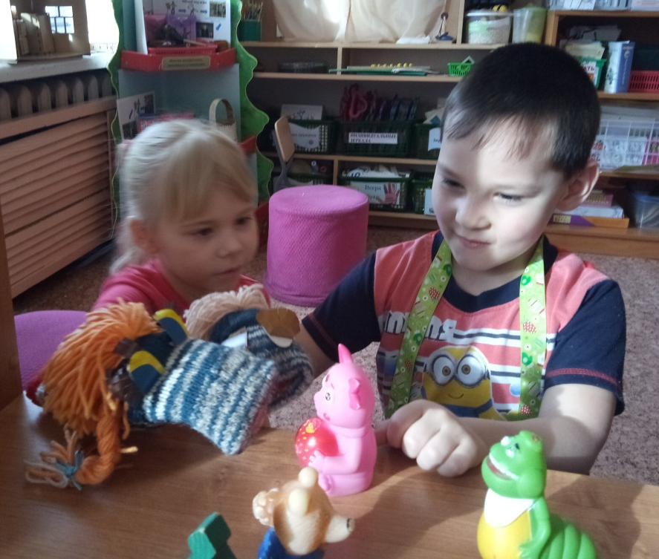

Slide 16
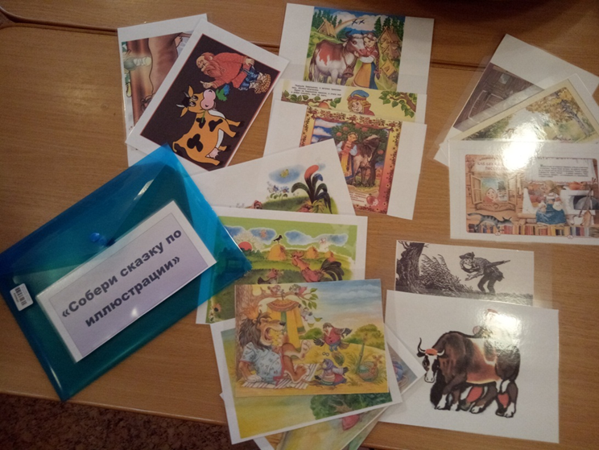
Дидактические игры

